Slide 1
Жанры вокальной и инструментальной музыки.
Выполнила :
ученица 6а класса
Алиева Мила

Slide 2
ВОКАЛЬНАЯ МУЗЫКА — это
музыка для пения.
музыка, в которой голос главенствует или равноправен с инструментами, с сопровождением или
a cappella.

Slide 3
Жанры вокальной музыки
Песни
Романсы
Баллады
Баркаролы
Хоровые концерты
Кантаты
Оперы и др.

Slide 4
Жанры инструментальной музыки
танец
соната
симфония
сюита

Slide 5
«Вокализ» Сергей Рахманинов (1873-1943)
Вокали́з
(от лат. vocalis — звучащий, поющий) — музыкальное произведение для голоса без слов.

Slide 6
РОМАНС - это
вокальное сочинение, написанное для голоса с инструментальным сопровождением, на небольшое стихотворение лирического содержания.

Slide 7
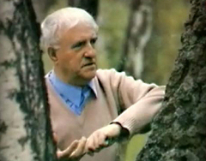
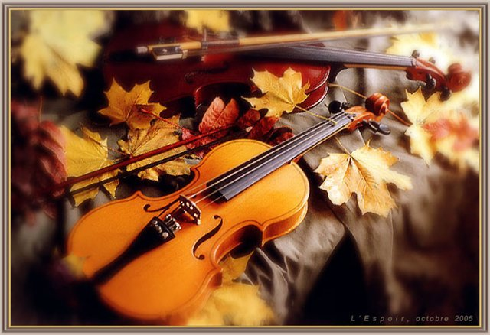
ВОКАЛИЗ
РОМАНС

Slide 8
БАРКАРОЛА этим поэтичным, красивым словом называют музыкальный жанр, происхождение которого связано с песнями на воде (от итал. barkarola).
ВОКАЛЬНЫЕ
ИНСТРУМЕНТАЛЬНЫЕ

Slide 9
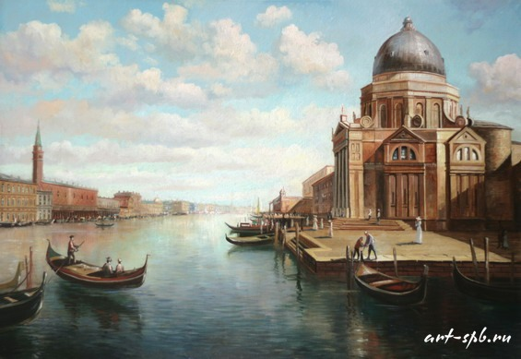
Феликс Мендельсон (1809-1847)
Песня венецианского гондольера
Из фортепианного цикла «Песни без слов»

Slide 11
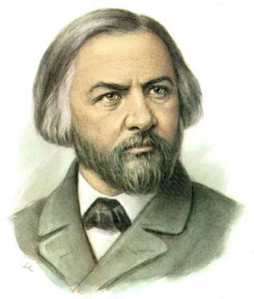
Михаил Глинка (1804-1857)
Венецианская ночь

Slide 12
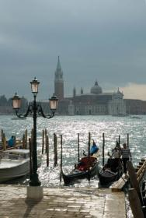
Ночь весенняя дышала
Свежей южною красой.
Тихо Брента протекала
Серебримая луной
Отражён волной огнистой
Блеск прозрачных облаков
И восходит пар душистый
От зелёных берегов
Всё вливает тайно радость
Чувствам снится дивный мир
Сердце бьётся мчится младость
На любви весенний пир
По волнам скользят гондолы
Искры брызжут под веслом
Звуки нежной баркаролы
Веют лёгким ветерком

Slide 13
БАРКАРОЛА - род инструментального или вокального произведения мелодического характера в медленном темпе, связанное с изображением катания на лодке.
от итальянского barka , что означает лодка. А итальянский глагол rollare означает испытывать бортовую качку. Таким образом, БАРКАРОЛА – качающаяся лодка.

